Slide 1
2016 年系统架构设计师真题
试题一(共 25 分)
阅读以下关于软件架构评估的叙述，在答题纸上回答问题 1 和问题
【说明】
某软件公司为某品牌手机厂商开发一套手机应用程序集成开发环境，以提高开发手机应用程序的质量和效率。在项目之初，公司的系统分析师对该集成开发环境的需求进行了调研和分析，具体描述如下：
a．需要同时支持该厂商自行定义的应用编程语言的编辑、界面可视化设计、编译、调试等模块，这些模块产生的模型或数据格式差异较大，集成环境应提供数据集成能力。集成开发环境还要支持以适配方式集成公司现有的应用模拟器工具。

Slide 2
2016 年系统架构设计师真题
b．经过调研，手机应用开发人员更倾向于使用Windows系统，因此集成开发环境的界面需要与Windows平台上的主流开发工具的界面风格保持一致口
c．支持相关开发数据在云端存储，需要保证在云端存储数据的机密性和完整性。
d．支持用户通过配置界面依据自己的喜好修改界面风格，包括颜色、布局、代码高亮方式等，配置完成后无需重启环境。
e．支持不同模型的自动转换。在初始需求中定义的机器性能条件下，对于一个包含50个对象的设计模型，将其转换为相应代码框架时所消耗时间不超过5秒。

Slide 3
2016 年系统架构设计师真题
f．能够连续运行的时间不小于240水时，意外退出后能够在1 0秒之内自动重启。
g．集成开发环境具有模块化结构，支持以模块为单位进行调试、测试与发布口
h．支持应用开发过程中的代码调试功能：开发人员可以设置断点，启动调试，编辑器可以自动卷屏并命中断点，能通过变量监视器查看当前变量取值。
在对需求进行分析后，公司的架构师小张查阅了相关的资料，认为该集成开发环境应该采用管道—过滤器(Pipe-Filter)的架构风格，公司的资深架构师王工在仔细分析后，认为应该采用数据仓储（Data Repository）的架构风格。公司经过评审，最终采用了王工的方案。

Slide 4
2016 年系统架构设计师真题
【问题1】（10分）
识别软件架构质量属性是进行架构设计的重要步骤。请分析题干中的需求描述，填写表1-1中(1)～(5)处的空白。
质量属性名称 | 需求描述编号
可用性 | （1）
（2） | e
可修改性 | （3）
可测试性 | （4）
安全性 | c
易用性 | （5）

Slide 5
2016 年系统架构设计师真题
【问题2】（7分）
请在阅读题干需求描述的基础上，从交互方式、数据结构、控制结构和扩展方法4个方面对两种架构风格进行比较，填写表1-2中(1)～(4)处的空白。
比较因素 | 管道—过滤器风格 | 数据仓储风格
交互式 | 顺序结构或有限的循环结构 | （1）
数据结构 | （2） | 文件或模型
控制结构 | （3） | 业务功能驱动
扩展方法 | 接口适配 | （4）

Slide 6
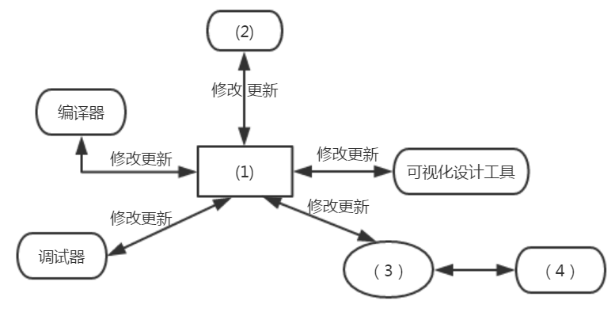
2016 年系统架构设计师真题
【问题3】（8分）
在确定采用数据仓库架构风格后，王工给出了集成开发环境的架构图。请填写图1-1中(1)～(4)处的空白，完成该集成开发环境的架构图。

Slide 7
属性 | 子属性 | 作用及要点
性能 |  | 效率指标：处理任务所需时间或单位时间内的处理量
可靠性 | 容错 | 出现错误后仍能保证系统争取运行，且自行修正错误
 | 健壮性 | 错误不对系统产生影响，按既定程序忽略错误
可用性 |  | 正常运行的时间比例
安全性 |  | 系统向合法用户提供服务并阻止非法用户的能力
可修改性 | 可维护性 | 局部修复使故障对架构的负面影响最小化
 | 可拓展性 | 因松散耦合更易实现新特性/功能，不影响架构
 | 结构重组 | 不影响主体进行的灵活配置
 | 可移植性 | 适用于多样的环境（硬件平台、语言、操作系统等）
功能性 |  | 需求的满足程度
可变性 |  | 总体架构可变
互操作性 |  | 通过可视化或接口方式提供更好的交互操作体验
易用性 |  | 指软件系统易于被使用的程度。
可测试性 |  | 对软件测试以证明其满足需求规范的难易程度。

Slide 8
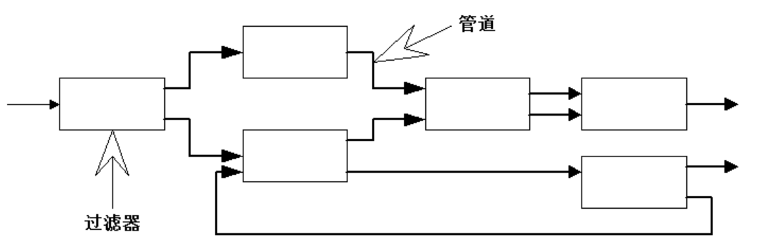
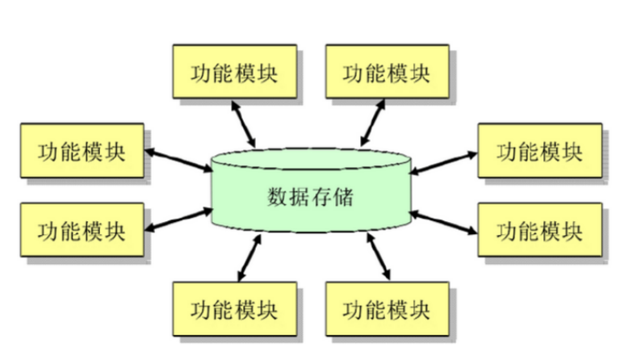
2016 年系统架构设计师真题

Slide 9
2016 年系统架构设计师真题
参考答案：
【问题1】（10分）
（1）f （2）性能 （3）g （4）h （5）b
【问题2】（7分）
（1）星型
（2）数据流
（3）数据流驱动
（4）模型适配

Slide 10
2016 年系统架构设计师真题
【问题3】（8分）
（1）语法结构树
（2）编辑器
（3）适配器
（4）应用模拟器工具

